Slide 1
МЕДИЦИНСКИ УНИВЕРСИТЕТ-ПЛЕВЕН
ФАКУЛТЕТ ОБЩЕСТВЕНО ЗДРАВЕ
КАТЕДРА „ОБЩЕСТВЕНОЗДРАВНИ НАУКИ“
Лекция №1
ВЪВЕДЕНИЕ В ДЕМОГРАФСКАТА СТАТИСТИКА
Проф. д-р Силвия Янкуловска, дмн

Slide 2
План на лекцията
Измерване и оценка на общественото здраве:
  Групово здраве
  Обществено здраве
  Индикатори за оценка на общественото здраве
Измерване честота на общественоздравните събития (демографски процеси и заболявания):
  Абсолютен брой случаи
  Коефициенти за честота (Интензивни показатели)
  Относителни дялове (Екстензивни показатели)

Slide 3
ИЗМЕРВАНЕ И ОЦЕНКА НА ОБЩЕСТВЕНОТО ЗДРАВЕ
ГРУПОВО И ОБЩЕСТВЕНО ЗДРАВЕ

Slide 4
Под групово здраве се разбира здравето на отделни социални групи, заемащи определена територия, функциониращи като реални човешки обединения и имащи свои специфични цели и организация на дейностите.

Slide 5
С понятието “обществено здраве” се означава обобщената характеристика на здравето на определен тип общество или на конкретно общество.

Slide 6
Oбщественото здраве се обуславя от социално-икономическото и политическо развитие, от условията на природната среда и от модели на живот и поведение на индивидите в конкретните общности.
  Водеща роля имат социално-икономическите фактори и това се подкрепя от наблюдаваните различия в общественото здраве в развити и развиващи се страни, както и от различията между отделните социални групи в рамките на една и съща страна.
  Важна роля има също състоянието на здравеопазването и развитието на здравната служба.

Slide 7
Общественото здраве е сложна динамична система от интегрално свързани елементи (показатели), която се намира в тясна връзка и взаимодействие с други обществени и природни системи.

Slide 8
Индикатори за смъртност
Индикатори за заболяемост
Коефициенти за инвалидност
Индикатори за физическо развитие
Индикатори за здравна помощ
Коефициенти за здравните ресурси
Индикатори за социално и психично здраве
Индикатори за околната среда
Социално-икономически
Индикатори за здравната политика
Индикатори за качеството на живот

Slide 9
За оперативна оценка 3 групи индикатори:
1. Демографски индикатори;
2. Индикатори за заболяемост и инвалидност;
3. Индикатори за физическо развитие.
По-голямата част от индикаторите за оценка на общественото здраве имат негативен характер.
Използваните за оперативни цели индикатори за оценка на общественото здраве имат различна информативна (познавателна) стойност.

Slide 10
С най-висока познавателна стойност са:
Ø детска смъртност;
Ø смъртност до 5-год. възраст;
Ø средна продължителност на предстоящия живот;
Ø майчина смъртност

Slide 11
ИЗМЕРВАНЕ ЧЕСТОТАТА НА ОБЩЕСТВЕНОЗДРАВНИТЕ СЪБИТИЯ (ДЕМОГРАФСКИ ПРОЦЕСИ И ЗАБОЛЯВАНИЯ)

Slide 12
АБСОЛЮТЕН БРОЙ СЛУЧАЙ
Това е най-елементарният начин за изразяване на честотата на събитията.
Броят на засегнатите от дадено заболяване индивиди дава най-обща представа за размера на здравния проблем в общността.
Абсолютният брой на случаите, обаче, има ограничено значение, тъй като трудно може да се използва за сравнение на честотите на заболявания в различни популации, ако не са известни размерите на популациите и времевият период, за който се отнасят данните.

Slide 13
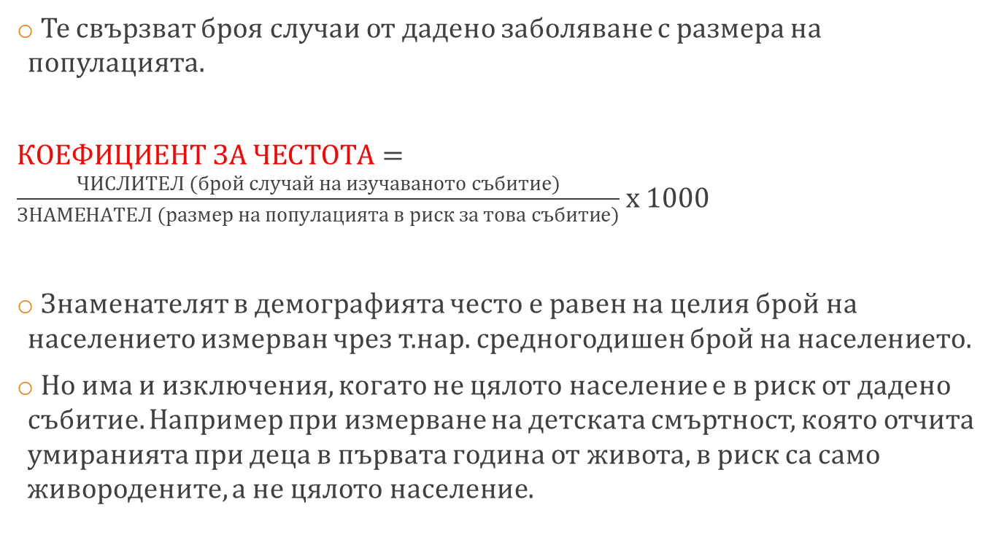
КОЕФИЦИЕНТИ ЗА ЧЕСТОТА
/ИНТЕНЗИВНИ ПОКАЗАТЕЛИ/
Те свързват броя случаи от дадено заболяване с размера на популацията.
$КОЕФИЦИЕНТ ЗА ЧЕСТОТА=\frac{ЧИСЛИТЕЛ (брой случай на изучаваното събитие)}{ЗНАМЕНАТЕЛ (размер на популацията в риск за това събитие)}$ х 1000
Знаменателят в демографията често е равен на целия брой на населението измерван чрез т.нар. средногодишен брой на населението.
Но има и изключения, когато не цялото население е в риск от дадено събитие. Например при измерване на детската смъртност, която отчита умиранията при деца в първата година от живота, в риск са само живородените, а не цялото население.

Slide 14
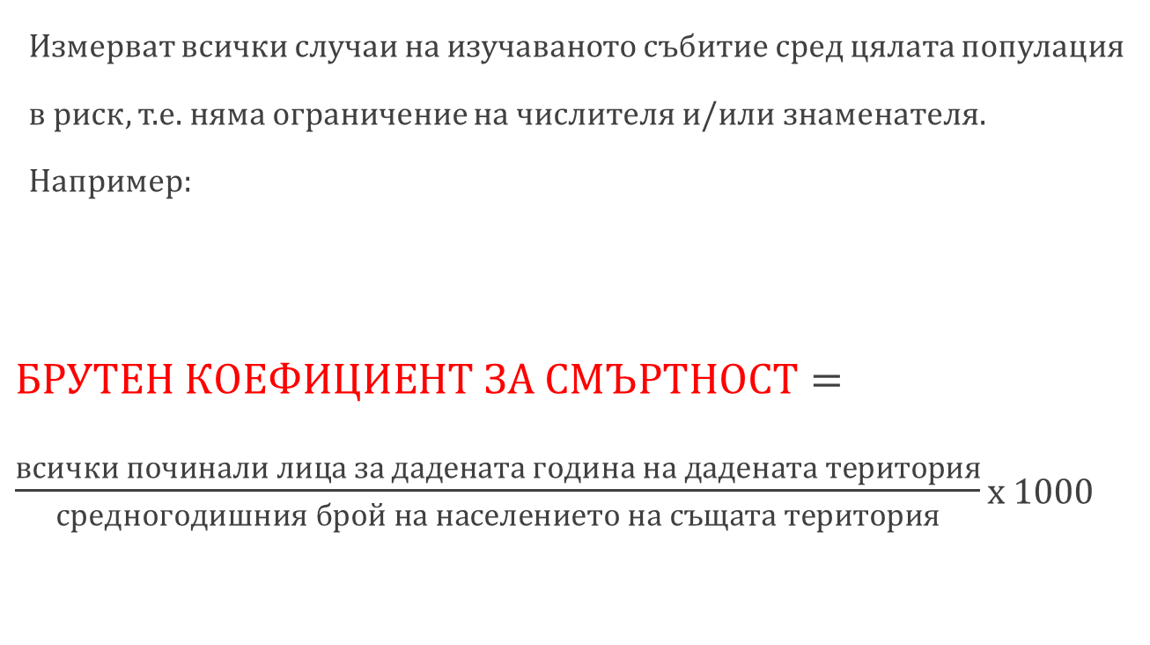
БРУТНИ (ОБЩИ) КОЕФИЦИЕНТИ ЗА ЧЕСТОТА
Измерват всички случаи на изучаваното събитие сред цялата популация в риск, т.е. няма ограничение на числителя и/или знаменателя. Например:
$БРУТЕН КОЕФИЦИЕНТ ЗА СМЪРТНОСТ=\frac{всички починали лица за дадената година на дадената територия}{средногодишния брой на населението на същата територия}$ х 1000

Slide 15
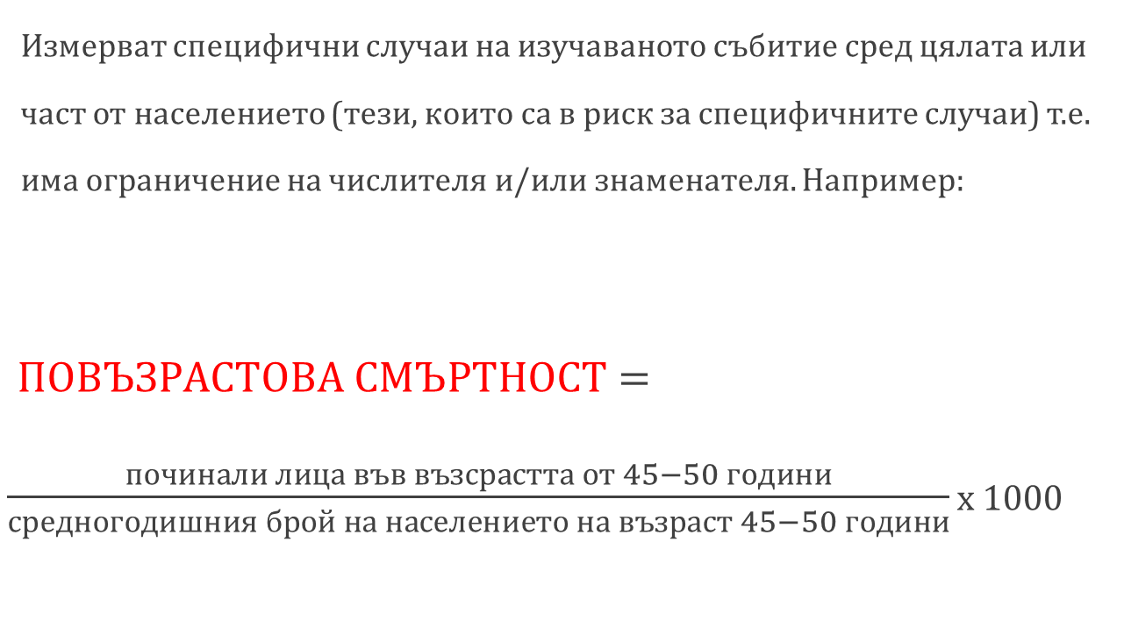
СПЕЦИФИЧНИ КОЕФИЦИЕНТИ ЗА ЧЕСТОТА
Измерват специфични случаи на изучаваното събитие сред цялата или част от населението (тези, които са в риск за специфичните случаи) т.е. има ограничение на числителя и/или знаменателя. Например:
$ПОВЪЗРАСТОВА СМЪРТНОСТ=\frac{починали лица във възсрастта от 45−50 години}{средногодишния брой на населението на възраст 45−50 години}$ х 1000

Slide 16
СПЕЦИФИЧНИ КОЕФИЦИЕНТИ ЗА ЧЕСТОТА
Опитайте се да направите сами специфични коефициенти за:
1. Смъртност в селата
2. Смъртност сред мъжете

Slide 17
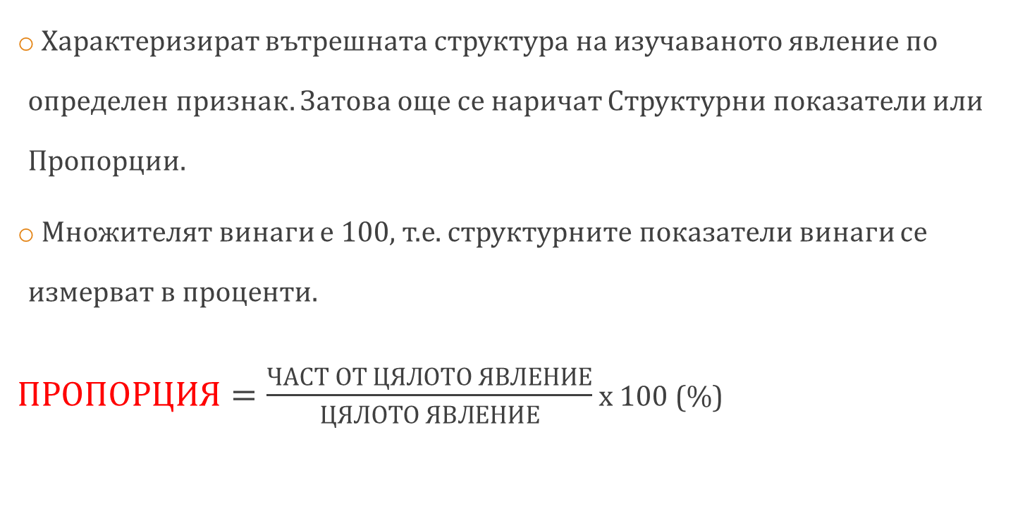
ОТНОСИТЕЛНИ ДЯЛОВЕ
/ЕКСТЕНЗИВНИ ПОКАЗАТЕЛИ/
Характеризират вътрешната структура на изучаваното явление по определен признак. Затова още се наричат Структурни показатели или Пропорции.
Множителят винаги е 100, т.е. структурните показатели винаги се измерват в проценти.
$ПРОПОРЦИЯ=\frac{ЧАСТ ОТ ЦЯЛОТО ЯВЛЕНИЕ}{ЦЯЛОТО ЯВЛЕНИЕ}$ х 100 (%)

Slide 18
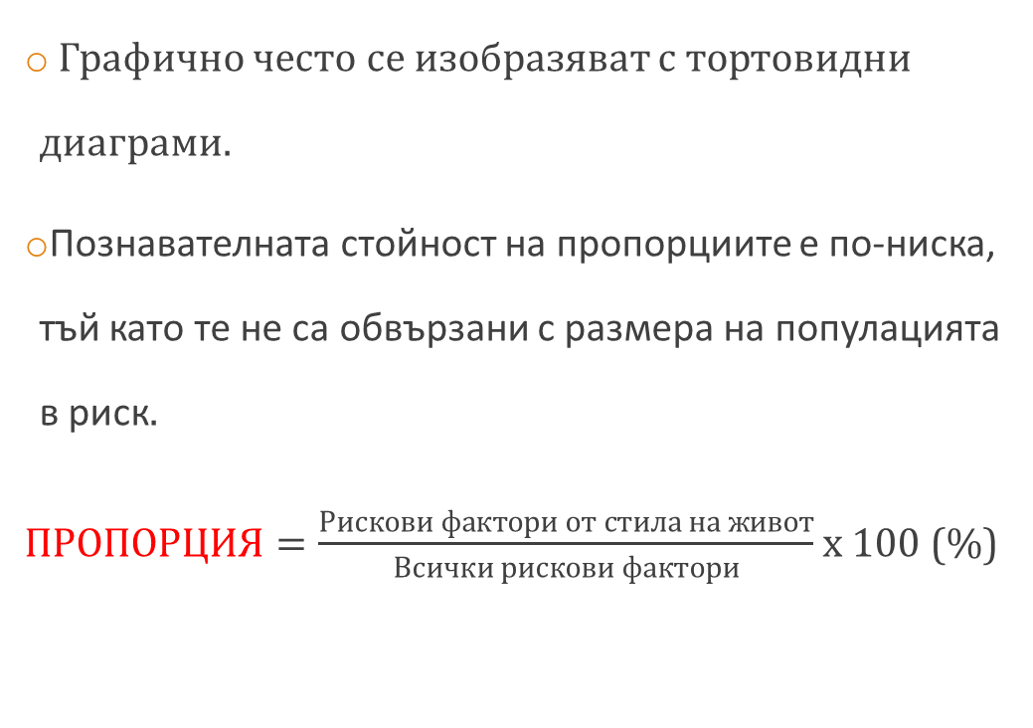
ОТНОСИТЕЛНИ ДЯЛОВЕ
/ЕКСТЕНЗИВНИ ПОКАЗАТЕЛИ/
Графично често се изобразяват с тортовидни диаграми.
Познавателната стойност на пропорциите е по-ниска, тъй като те не са обвързани с размера на популацията в риск.
$ПРОПОРЦИЯ=\frac{Рискови фактори от стила на живот}{Всички рискови фактори}$ х 100 (%)

Slide 19
ОТНОСИТЕЛНИ ДЯЛОВЕ
/ЕКСТЕНЗИВНИ ПОКАЗАТЕЛИ/
Опитайте се да направите сами примери за пропорции за:
Дела на починалите в селата
Дела на починалите жени
Дела на починалите от пътно-транспортни инциденти

Slide 20
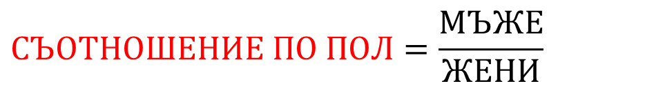
СЪОТНОШЕНИЯ
Съотношението свързва числител и знаменател, когато те обикновено са отделни и различаващи се количества, т.е. за разлика от пропорциите, при съотношението числителят не е компонента на знаменателя. Например:
$$СЪОТНОШЕНИЕ ПО ПОЛ=\frac{МЪЖЕ}{ЖЕНИ}$$

